Slide 1
RA工作汇报
2016-08-15

Slide 2
RA日结运行时间

Slide 3
RA日结时长（2016.1.1~2016.8.12）
 | 天数
5.5小时之内 | 67
超出5.5小时 | 49
合计 | 116

Slide 4
RA日结时长（2016.1.1~2016.8.12）
 | 天数
5.5小时之内 | 148
超出5.5小时 | 77
合计 | 225

Slide 5
RA优化内容
取消耗时长的表分析过程。
优化执行时间长的SQL语句。
ODI接口启用PARALLEL（商品-地点，商品-地点-供应商）。
调整UC4中ksh执行顺序。

Slide 7
RA日结报错统计
 | 报错次数
ORA-08103: object no longer exists | 4
ORA-12170: TNS:Connect timeout occurred | 1
ORA-01652: unable to extend temp segment by 12800 in tablespace RA_TEMP | 3
Exception in thread "main" java.lang.OutOfMemoryError | 7

Slide 8
RA日结报错统计(2016.1.1~2016.4.25)
 | 天数
人工干预 | 8
正常结束 | 39

Slide 9
RA日结报错统计(2016.1.1~2016.8.12)
 | 天数
人工干预 | 12
正常结束 | 144

Slide 10
RA日结存在的问题
大数据量业务运行时间超长。
早上8:20—9:00RA使用人数出现峰值(400+)

Slide 11
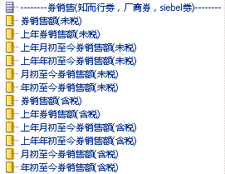
上二周主要工作
RA新增劵销售金额事实。

Slide 12
下二周工作计划
RA日结优化
日常维护及需求
劵销售金额历史数据修复（2016.06.21~2016.07.26）

Slide 13

One Team One Dream
一个团队，一个成功

